Slide 2
Za sinodalnu Crkvu: Zajedništvo, sudjelovanje, poslanje
Sinodski hod u Varaždinskoj biskupiji
2. susret u župi
Korizma 2022.

Slide 3
1. Molitveni početak
Stojimo pred tobom, Duše Sveti, sabrani u tvoje ime. Povjeravamo se samo tebi da nas vodiš: nastani se u srcima našim, pokaži nam put kojim nam je ići i nauči nas njime pravo hoditi.

Slide 4
Slabi smo i grešni, ali ti nas čuvaj da ne budemo nositelji nesklada. Ne dopusti da nas neznanje odvede na pogrešan put i da površnost ravna našim djelima.

Slide 5
Udijeli nam da u tebi pronađemo mjesto jedinstva kako bismo zajedno kročili prema vječnomu životu, ne udaljujući se nikada od puta istine ni od onoga što je ispravno.

Slide 6
Za sve to molimo tebe, koji djeluješ na svakome mjestu i u svakome vremenu, u zajedništvu s Ocem i Sinom, u vijeke vjekova. Amen.

Slide 7
Sijao Isus sjeme riječi. Zrno, gle, palo je
Jedno na kamen, drugo u trnje, treće na plodno tlo.
/: PRIPREMI SRCE SVOJE DA BUDE PLODNO TLO,
DA SJEME RIJEČI BOŽJE URODI STOSTRUKO. :/

Slide 8
Ne daj da trnje ovoga svijeta, ne daj da strasti i brige života, sjeme – riječ Božju, u tebi uguše.
/: PRIPREMI SRCE SVOJE DA BUDE PLODNO TLO,
DA SJEME RIJEČI BOŽJE URODI STOSTRUKO. :/

Slide 9
Jednom kad dođe vrijeme žetve, Isus će dati da resi ti čelo, neuveli vijenac nebeske žitnice.
/: PRIPREMI SRCE SVOJE DA BUDE PLODNO TLO,
DA SJEME RIJEČI BOŽJE URODI STOSTRUKO. :/

Slide 10
/: Dođi Isuse, pogledaj me, čuj moju molitvu, usliši me! :/
Notes:
152 – Samo reci riječ (Pripjev)

Slide 11
1
Samo reci riječ, ozdravi dušu moju, reci jednu riječ, oslobodi me. Samo reci riječ, obnovi moju vjeru, reci jednu riječ da vjerom taknem Te.
/: Dođi Isuse, pogledaj me, čuj moju molitvu, usliši me! :/
Notes:
152 – Samo reci riječ (1. kitica)

Slide 12
2
Samo reci riječ, iscijeli srce moje, reci jednu riječ da procvjetam. Samo reci riječ, otvori moje oči, reci jednu riječ da progledam.
/: Dođi Isuse, pogledaj me, čuj moju molitvu, usliši me! :/
Notes:
152 – Samo reci riječ (2. kitica)

Slide 13
3
Samo reci riječ, iscijeli moje boli, reci jednu riječ da zapjevam. Samo reci riječ, obnovi moju ljubav, reci jednu riječ, ja ljubim Te.
/: Dođi Isuse, pogledaj me, čuj moju molitvu, usliši me! :/
Notes:
152 – Samo reci riječ (3. kitica)

Slide 14
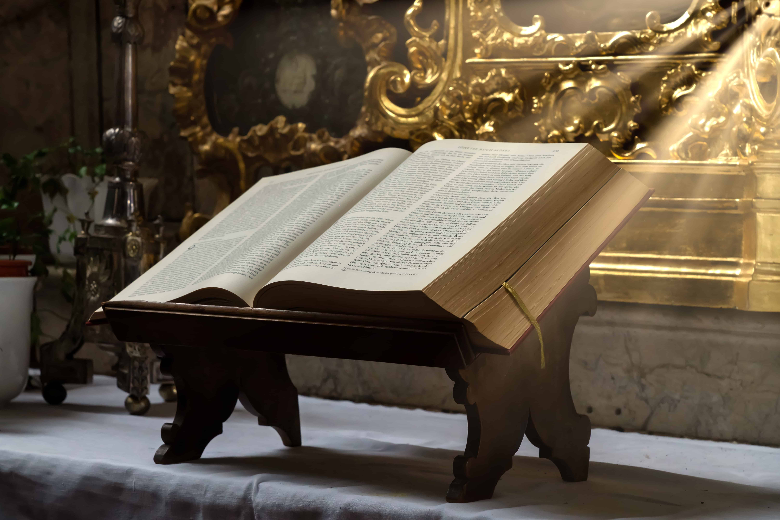
2. Navještaj Božje riječi
Evanđelje - video

Slide 15
Drugo sinodska rasprava u župnoj zajednici: Slušaj! Govori jasno! Dijalogiziraj!
3. Uvod u temu
Sinodski hod u Varaždinskoj biskupiji
Korizma 2022.

Slide 16
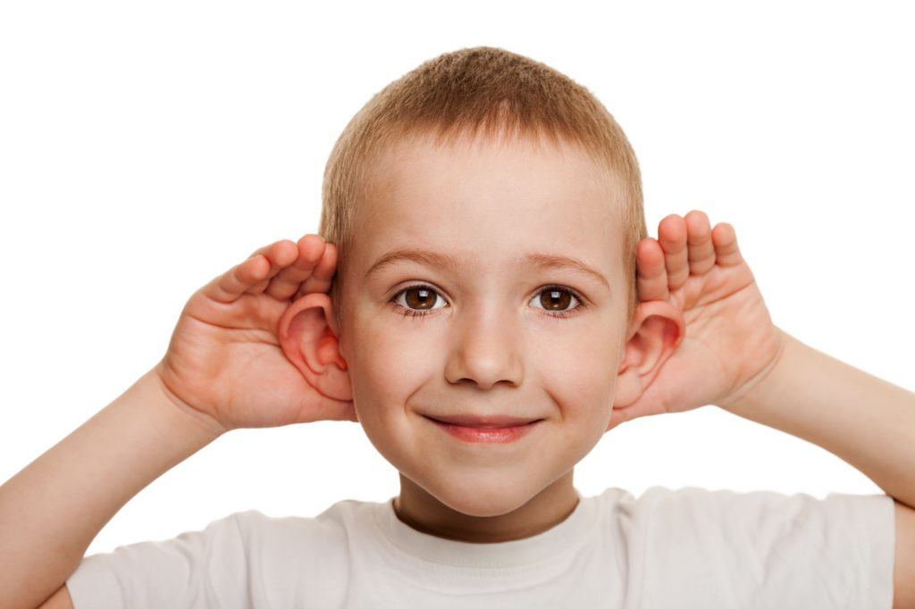
SLUŠAJ
Tko vježba umijeće slušanja mora ući u borbu sa sobom i svojim nagnućem da bude u središtu, da njegova sjećanja, osjećaji i želje budu središte svijeta. Tko sluša, zaboravlja sebe. Slušanje je trud oko udaljavanja svoga ega iz središta svoga svijeta. Ono je borba protiv samog sebe. Čovjek mora pobijediti samoga sebe da bi u sebi stvorio prostor drugome.
Fra Ante Vučković
Notes:
http://www.vatican.va/content/francesco/en/speeches/2015/october/documents/papa-francesco_20151017_50-anniversario-sinodo.html
We must continue along this path. The world in which we live, and which we are called to love and serve, even with its contradictions, demands that the Church strengthen cooperation in all areas of her mission. It is precisely this path of synodality which God expects of the Church of the third millennium. (Pope Francis, Address at the Commemoration of the 50th Anniversary of the Institution of the Synod of Bishops) * * *
“What the Lord is asking of us is already in some sense present in the very word “Synod.” Journeying together – laity, pastors, the Bishop of Rome – is an easy concept to put into words, but not so easy to put into practice.” (Pope Francis, Address at the Commemoration of the 50th Anniversary of the Institution of the Synod of Bishops)

Slide 17
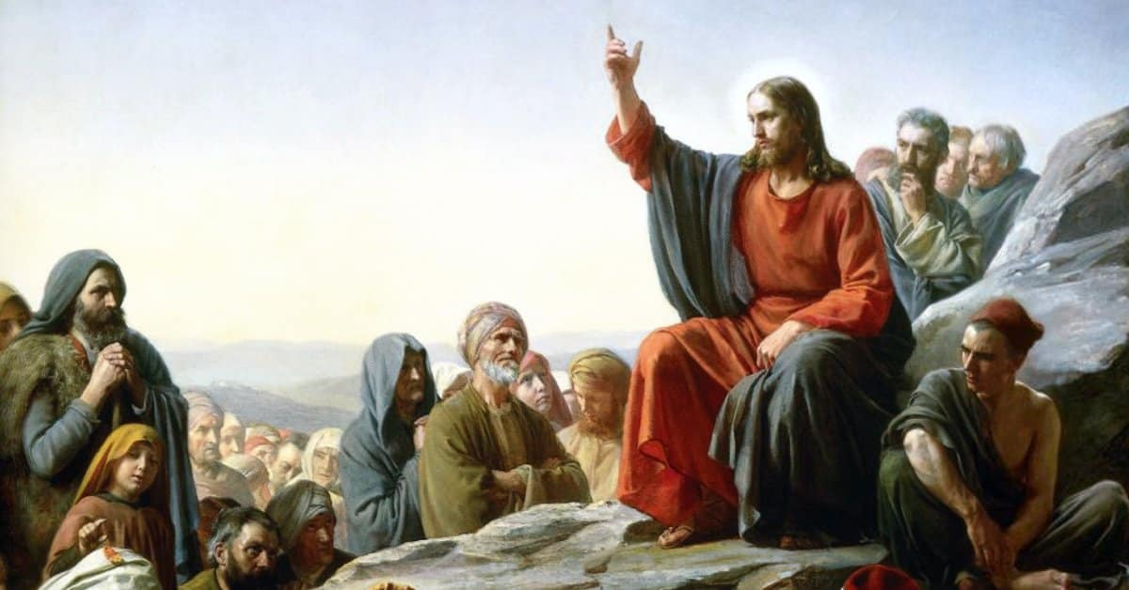
GOVORI JASNO
GOVOR je dio naše svakodnevne komunikacije. Bila ta komunikacija verbalna ili neverbalna, pisana ili nepisana, cilj joj je prenijeti poruku. Komunikacija je dvosmjeran proces. Jednako je važno prenijeti poruku, kao i primiti poruku.
Notes:
http://www.vatican.va/content/francesco/en/speeches/2015/october/documents/papa-francesco_20151017_50-anniversario-sinodo.html
We must continue along this path. The world in which we live, and which we are called to love and serve, even with its contradictions, demands that the Church strengthen cooperation in all areas of her mission. It is precisely this path of synodality which God expects of the Church of the third millennium. (Pope Francis, Address at the Commemoration of the 50th Anniversary of the Institution of the Synod of Bishops) * * *
“What the Lord is asking of us is already in some sense present in the very word “Synod.” Journeying together – laity, pastors, the Bishop of Rome – is an easy concept to put into words, but not so easy to put into practice.” (Pope Francis, Address at the Commemoration of the 50th Anniversary of the Institution of the Synod of Bishops)

Slide 18
DIJALOGIZIAJ
DIJALOG je razgovor dvoje ili više ljudi kako bi se riješio neki problem, razriješile nesuglasice. (enciklopedija.hr)
On je i susret dvojice (ili više) slobodnih ljudi koji hoće da razmjene mišljenja o važnom pitanju na koje daju različite ili suprotne odgovore, kako bi u ravnopravnim uvjetima došli do rješenja kojim bi obojica (ili svi) bili zadovoljni«. (Đ. Šušnjić)
Notes:
http://www.vatican.va/content/francesco/en/speeches/2015/october/documents/papa-francesco_20151017_50-anniversario-sinodo.html
We must continue along this path. The world in which we live, and which we are called to love and serve, even with its contradictions, demands that the Church strengthen cooperation in all areas of her mission. It is precisely this path of synodality which God expects of the Church of the third millennium. (Pope Francis, Address at the Commemoration of the 50th Anniversary of the Institution of the Synod of Bishops) * * *
“What the Lord is asking of us is already in some sense present in the very word “Synod.” Journeying together – laity, pastors, the Bishop of Rome – is an easy concept to put into words, but not so easy to put into practice.” (Pope Francis, Address at the Commemoration of the 50th Anniversary of the Institution of the Synod of Bishops)

Slide 19
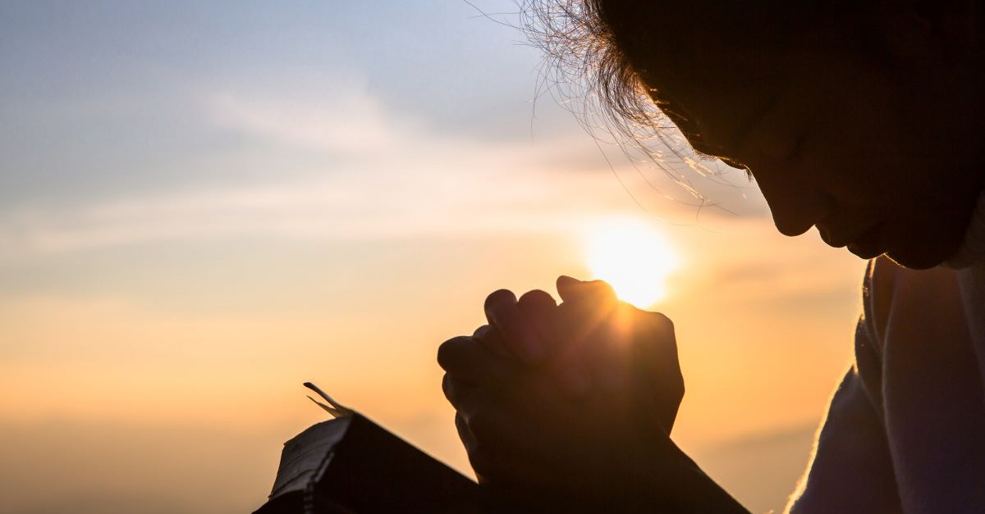
NAČELO KRŠĆANSKOG RAZLUČIVANJA
Načelo kršćanskog razlučivanja, a koje vrijedi i za svaki istinski dijalog, a pripisuje se svetom Augustinu, kaže: «In necessariis unitas, in dubiis libertas, in omnibus caritas, što znači: «U bitnome jedinstvo, u dvojbama sloboda, a u svemu ljubav.»

Slide 20
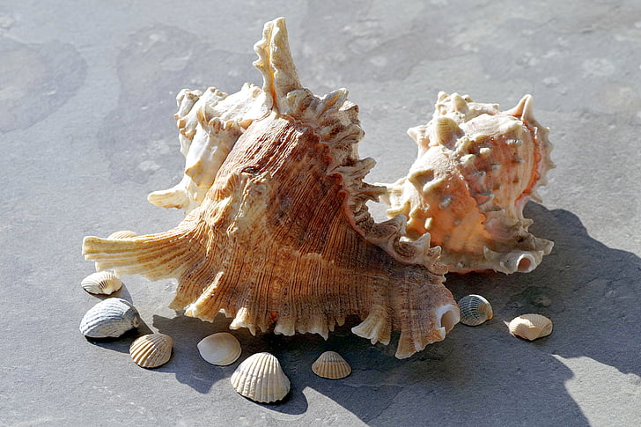
Priča „Glas iz školjke”
Priča u obliku digitalne knjige

Slide 21
Notes:
http://www.vatican.va/content/francesco/en/apost_constitutions/documents/papa-francesco_costituzione-ap_20180915_episcopalis-communio.html

Slide 22
Drugo sinodska rasprava u župnoj zajednici: Slušaj! Govori jasno! Dijalogiziraj!
3. Rad u skupinama – rasprava
Sinodski hod u Varaždinskoj biskupiji
Korizma 2022.

Slide 23
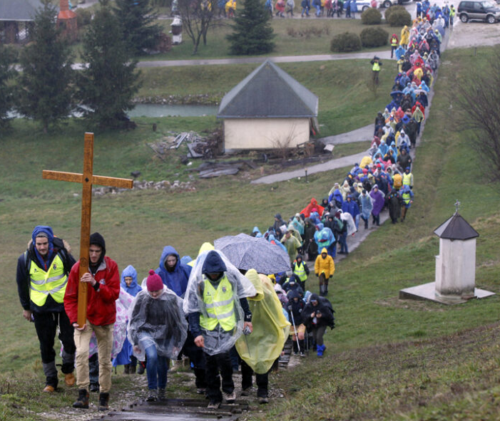

Slide 24
1
Vodi me svojim Duhom u dubinu ljubavi, osnaži me svojom snagom da Ti mogu služiti. Vodi me svojom riječi u tajne istine, ohrabri me svojim predanjem da Ti mogu dati sve.
Ti si jedini pravi Put koji slijedim, Ti si prava Istina koju tražim, Ti si jedina prava Ljubav koju želim, Ti si jedini pravi Život koji živim.
Notes:
195 – Vodi me (1. kitica)

Slide 25
2
Ispuni me svojim mirom, želim se smiriti. Ispuni me svojim praštanjem da mogu oprostiti. Vodi me kuda želiš, Ti si moj Bog, čuvaj me u sebi, u dubini Srca svog.
Ti si jedini pravi Put koji slijedim, Ti si prava Istina koju tražim, Ti si jedina prava Ljubav koju želim, Ti si jedini pravi Život koji živim.
Notes:
195 – Vodi me (2. kitica)

Slide 26
Na čvrstoj stijeni izgradi dom, na čvrstoj stijeni izgradi dom, na čvrstoj stijeni izgradi dom sa Isusom!
Jer ništa na svijetu ne može stat' protiv Riječi Božje. Na čvrstoj stijeni izgradi dom sa Isusom!
Notes:
108 – Na čvrstoj stijeni

Slide 27
Iznad cijelog svijeta, samo Ti si Bog Sunce, zvijezde, more Ti si stvorio. Moja želja je i to molim Te:
DJELUJ KROZ MENE! Zavladaj Ti mojim željama, blagoslovi me u mojim djelima. Ti si moj Bog i ja slijedim Te, DJELUJ KROZ MENE!

Slide 28
Moje misli sve i svaka riječ neka budu slika Tvoje ljubavi. Svaki korak moj, dođi prati me, DJELUJ KROZ MENE! Zavladaj Ti mojim željama, blagoslovi me u mojim djelima. Ti si moj Bog i ja slijedim Te, DJELUJ KROZ MENE!

Slide 29
Sljedeći susret
bit će ...
Hvala svima! Vidimo se!

